Slide 1
Digitale toegankelijkheid : De staat garandeert geen gelijkheid

Slide 2
Wie we zijn
Organisatie voor alfabetisering:
Alfabetiseringsopleiding: ondersteuning van de schoolopleiding van kinderen, administratieve onafhankelijkheid promoten, hervatting van de opleiding enz.
Gratis lokale vorming (op het hele grondgebied van de FWB) en geïnspireerd door emancipatorische pedagogie (volksopvoeding)
Rekening houden met mensen met lees- en schrijfproblemen :
Toegankelijkheid van diensten van algemeen belang, zonder discriminatie
De aandacht van overheidsinstellingen en de media vestigen op discriminerende situaties
Volgens LEE heeft 10% van de Belgen moeite met lezen en schrijven
www.lire-et-ecrire.be

Slide 3
Context
- Sinds twintig jaar zijn we getuige van de dematerialisatie van diensten van algemeen belang. De gezondheidscrisis heeft dit proces versneld. - Vier op de tien Belgen zijn kwetsbaar voor de toenemende digitalisering van de samenleving. - De dematerialisatie van de overheidsdiensten leidt tot nieuwe moeilijkheden bij de toegang tot rechten. Deze nieuwe belemmeringen komen bovenop de reeds bestaande moeilijkheden voor de « kwetsbaarste en laagst opgeleide personen", aangezien dematerialisatie de reeds bestaande problemen noch oplost, noch verzacht (Revil en Warin 2019).
- « Digitale ondoordachtheid »: Er is binnen de diensten van algemeen belang niet grondig nagedacht over de gevolgen van digitaliseringsprocessen, alsof digitalisering een evidentie zou zijn… De beginselen van universaliteit, gelijke behandeling en continuïteit waarop de openbare diensten zijn gebaseerd, stonden niet centraal in deze evolutie.

Slide 4
"[...] door het opleggen van de digitale weg als de belangrijkste - of gaandeweg zelfs de enige - toegang tot diensten, leggen administraties de verantwoordelijkheid volledig bij het individu: die wordt verplicht om de digitale technologieën en de kennis ervan te verwerven.
Perrine Brotcorne

Slide 5
Digitale ongelijkheden
Materiaal (kloof 1ste graad): kosten, aansluitingskosten, enz. LEE-enquête 2019: Minder toegang tot computers, tablets en internet dan de Belgische bevolking in het algemeen
Gebruik/begrip van de processen (kloof 2e /3e graad): nuttig gebruik maken van de digitale technologie, zich aanpassen aan de gebruiksnormen (die niet overeenstemmen met het gebruik van iedereen: slechts 28% van de Brusselse leerlingen gebruikt e-mail, wat niet betekent dat ze niet digitaal geletterd zijn (LEE 2019), 57% van de laaggeschoolde internetgebruikers en 56% van de mensen met een laag inkomen hebben nog nooit administratieve procedures online uitgevoerd (FRB 2021).

Slide 6
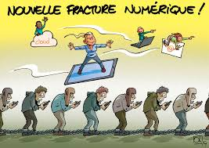
Bron : http://cohesionsociale.wallonie.be/sites/default/files/RCS%20-%20TIC%20-%20PRINT.pdf

Slide 7
Gevolgen van digitale uitsluiting
Discriminatie (financieel, beroepsmatig, sociaal enz.)
Geen gebruik (meer) maken van rechten, toenemende marginalisering, afhaken/isolement

Slide 8
Enkel digitale toegang tot rechten

Slide 9
Beleid inzake digitale inclusie
Digitale toegankelijkheid
Wetgeving > EU-richtlijn inzake toegang: websites moeten voldoen aan WCAG-norm
Controle door Bosa
Digitale bemiddeling
Begeleiding
Ontwikkeling van vaardigheden

Slide 10
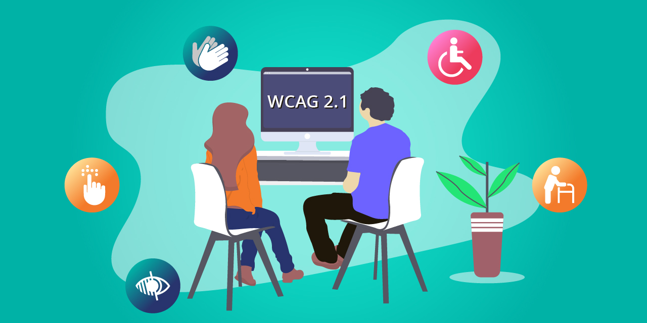
Digitale toegankelijkheid in de wet
4 principes :
begrijpelijk,
bruikbaar,
robuust,
waarneembaar

Slide 11
"Digitale toegankelijkheid verwijst dus naar de aanpassing van de digitale omgeving aan het individu (en niet omgekeerd), en legt de verantwoordelijkheid voor deze aanpassing in beginsel bij de beleidsmakers. »
Faure, Brotcorne, Vendramin

Slide 12
3 sporen
om de digitale toegankelijkheid te verbeteren

Slide 13
Handelen op juridisch en procesniveau
Verruiming van het begrip toegankelijkheid
Rekening houden met lees- en schrijfproblemen
Het begrip "vereenvoudigd taalgebruik" integreren
Internettoegang als grondrecht
Verlenging van het sociaal tarief
Financiële sancties opleggen
Na 2 jaar en 600 gecontroleerde sites: 73% van de Belgische sites had geen toegankelijkheids-verklaring op hun website gepubliceerd.
Klachtenregeling onvoldoende repressief
Principe van inclusie door ontwerp
De gebruikers/burgers in een vroeg stadium bij de digitaliserings-processen betrekken, volgens het "wervelwindmodel", en niet pas in een later stadium op het moment van invoering
Deelname aanmoedigen, niet opleggen

Slide 14
Digitale bemiddeling
Wie doet wat?

Slide 15
Digitale begeleiding
Versterking van de rol van de EPN's (meer financiering, structureler)
Mobilisatie van sociale beroepen die door de dematerialisatie veranderen

Slide 16
Maar...
De verenigingen zetten ook hun oorspronkelijke opdrachten voort die ontmoetingen en dialoog tussen mensen vereisen
De staat en openbare diensten hebben hun taken, openbare/particuliere initiatieven zoals 123digit volstaan niet.
Maatschappelijk werkers nemen de rol van digitale begeleider op zich zonder duidelijk mandaat: privacy van de begunstigden, expertise van de werkers, veranderend takenpakket enz.
En omgekeerd: digitale coaches zijn geen maatschappelijk werkers en hebben niet altijd de nodige administratieve en menselijke vaardigheden...

Slide 17
"Alfabetiseringskrachten kunnen een sleutelrol spelen bij digitale inclusie, door het vertrouwen te herstellen dat essentieel is voor de handelingsbekwaamheid van de mensen die zij ondersteunen in een precaire en soms vernederende sociale context, op voorwaarde dat zij zelf worden gesteund en gehoord en dat rekening wordt gehouden met hun kennis van de realiteit ter plaatse en eventuele angsten die zij hebben.

Slide 18
Verbetering/digitale vaardigheden
welk competentiekader? Digicomp?
Vorming/opleiding van de bevolking: kritisch en creatief gebruik van digitale technologie
60% van de mensen met ten hoogste een diploma lager middelbaar onderwijs maakt geen gebruik van e-overheidsdiensten,
40% maakt geen gebruik van e-bankingtoepassingen en doet geen online aankopen,
70% maakt geen gebruik van e-gezondheidsdiensten (FRB)

Slide 19
Lees- en schrijf- vaardigheden

Slide 20
Voor toegankelijke diensten van algemeen belang is het behoud van de loketten essentieel.

Slide 21
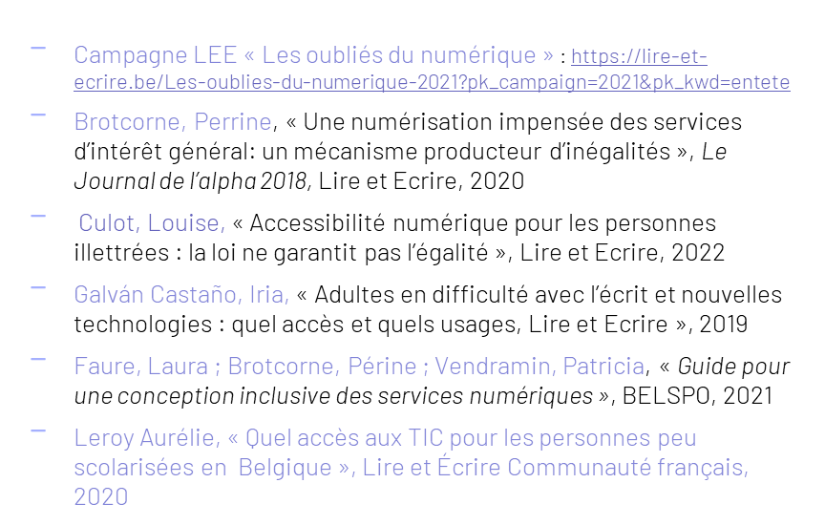
Bronnen

